Slide 1
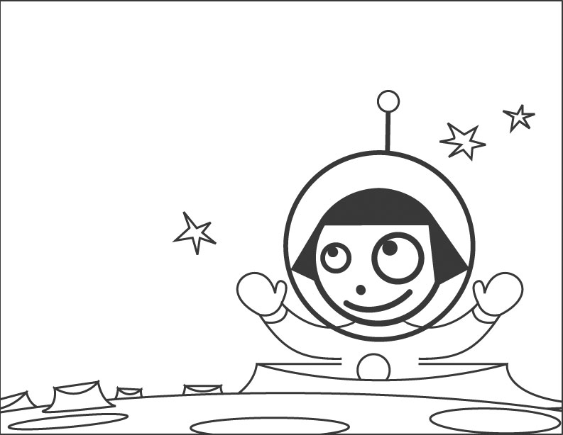
Asteroids Clone
Onderzoek naar Visual C++, MFC en DirectX
Stefan Verhoeff

Slide 2
Agenda
Leerdoelen
Onderzochte technieken
Opzet game engine
Lessons learned
Demonstratie

Slide 3
Leerdoelen
Kennis opdoen over windows technieken
  Visual C++
  Microsoft Foundation Classes
Kennis graphics libraries
  DirectDraw
  Direct3D
Ervaring opdoen met game development

Slide 4
Leermiddelen
Boeken
  Microsoft Visual C++ 6.0 programmeergids
  Using MFC and ATL Special Edition
  DirectX 7 in 24 uur
Websites
  msdn.microsoft.com
  www.gamedev.net
  www.anypike.com
  Etc.
Collega’s bij Apidea

Slide 5
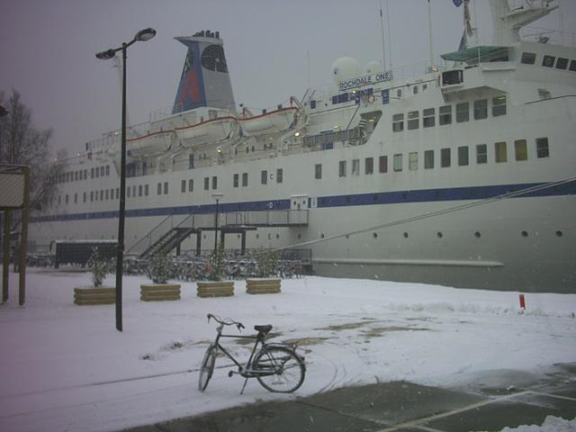
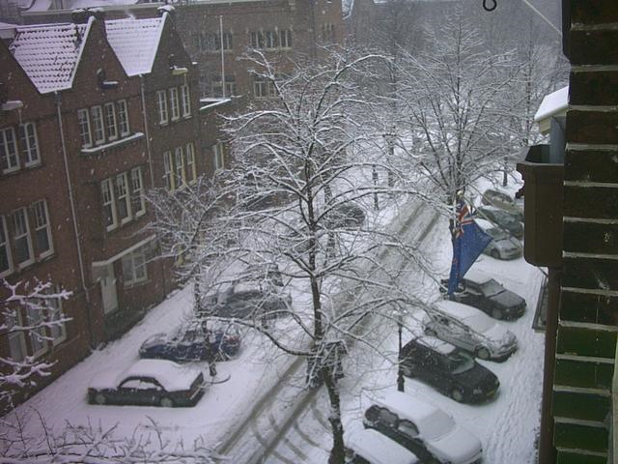
Leeromgeving
Apidea BV, Amsterdam

Slide 6
Technieken: Visual C++ & MFC
Microsoft Foundation Classes
C++ OO GUI framework van microsoft
Sterke integratie met Visual Studio en windows C API
Classes voor: windows, dialogs, menus, controls, etc
Stijl van ontwikkelen

Slide 7
Technieken: DirectX
Wat is DirectX
Opzet
  2D: DirectDraw
  3D: Direct3D
Ervaring
  Lowlevel toegang: zowel krachtig als lastig
  Compatibility met vorige versies

Slide 8
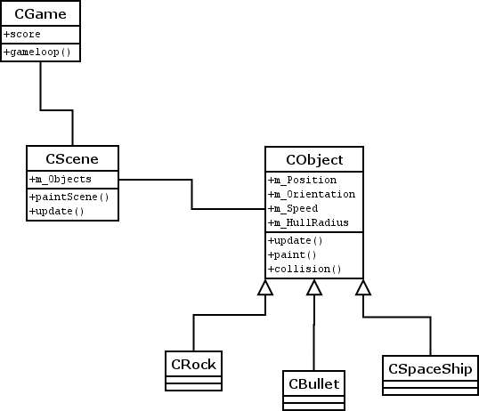
Opzet game engine

Slide 9
Lessons Learned
Het ontwikkelen en denken in windows
Computer Graphics wereld en technieken
Game ontwerp

Slide 10
Demonstratie!

